Slide 1



TRƯỜNG MẦM NON HOA MAI
HOẠT ĐỘNG PHÁT TRIỂN NGÔN NGỮ
HƯỚNG DẪN TRẺ ĐỌC THƠ
BÀI THƠ: YÊU MẸ
GIÁO VIÊN: VŨ THANH THỦY

Slide 2
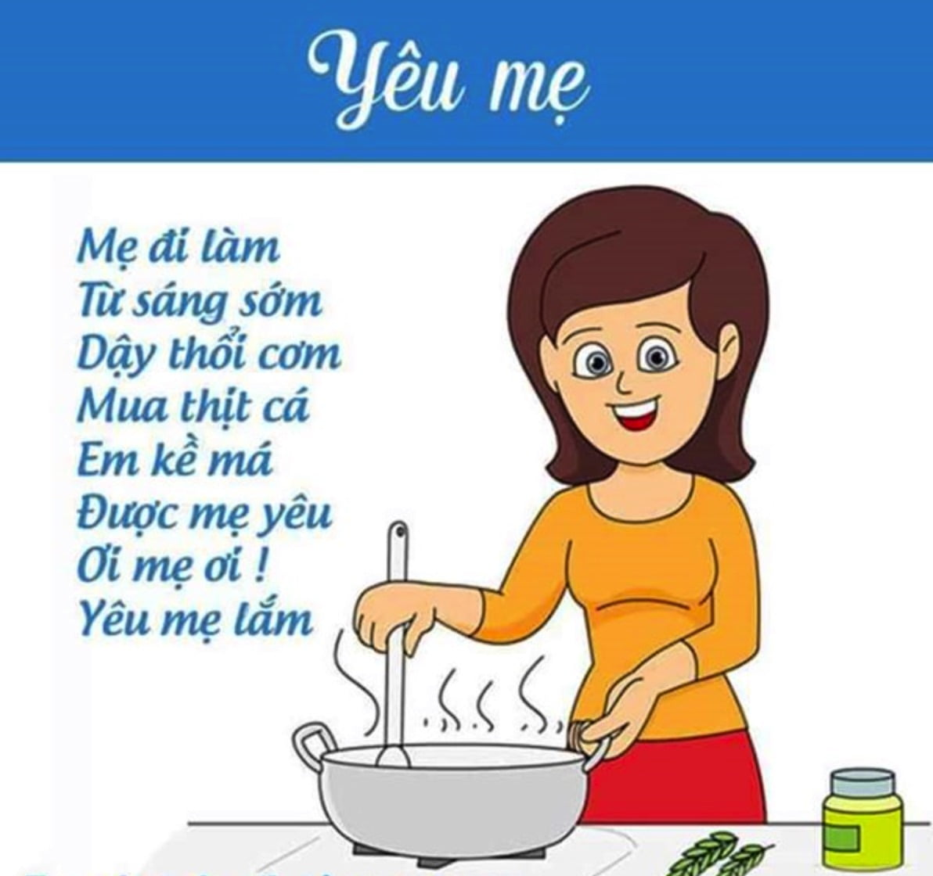

Slide 3


Slide 4
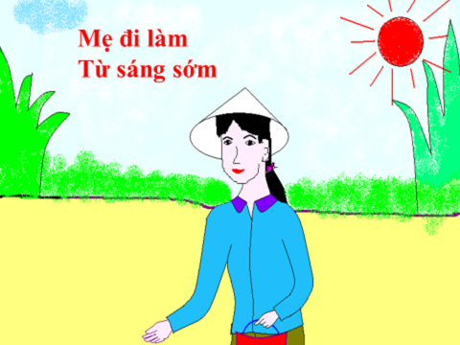

Slide 5
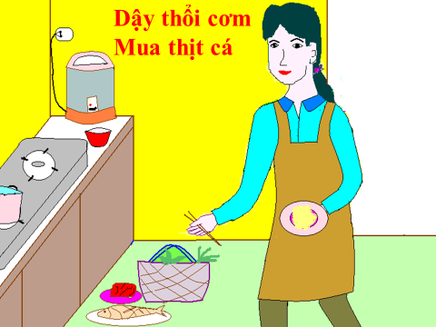

Slide 6
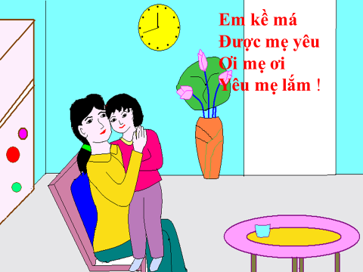

Slide 7

Bài thơ cô đọc có tên là gì ?

Slide 8
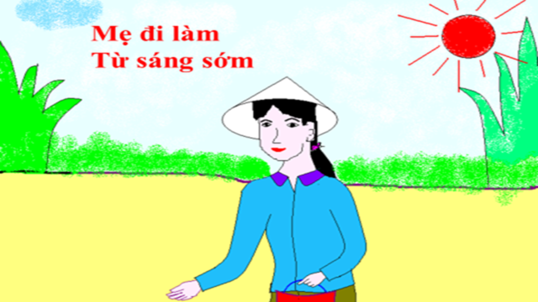
Bài thơ cô vừa đọc nói về ai?

Slide 9

Trong bài thơ mẹ đã làm những công việc gì ?

Slide 10

Các con thấy bạn nhỏ trong bài thơ có ngoan không?

Slide 11


Slide 12
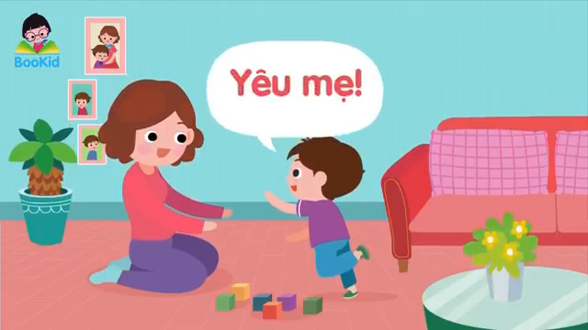

Slide 13

Giờ học đến đây là kết thúc rồi
Xin chào và hẹn gặp lại các con !

